Slide 1
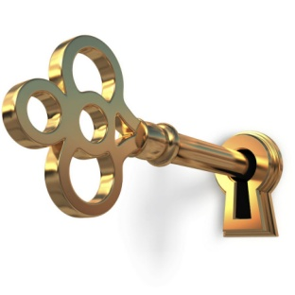
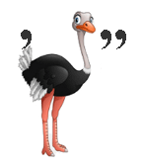
1
Разгадай ребус
Как называется огромная
сетка-мешок, при помощи которой в морях Северного Ледовитого океана ловят рыбу .
Л
Ответ запиши одним словом на листочек.
Это первая часть ключа от двери.
В квесте три задания.

Slide 2
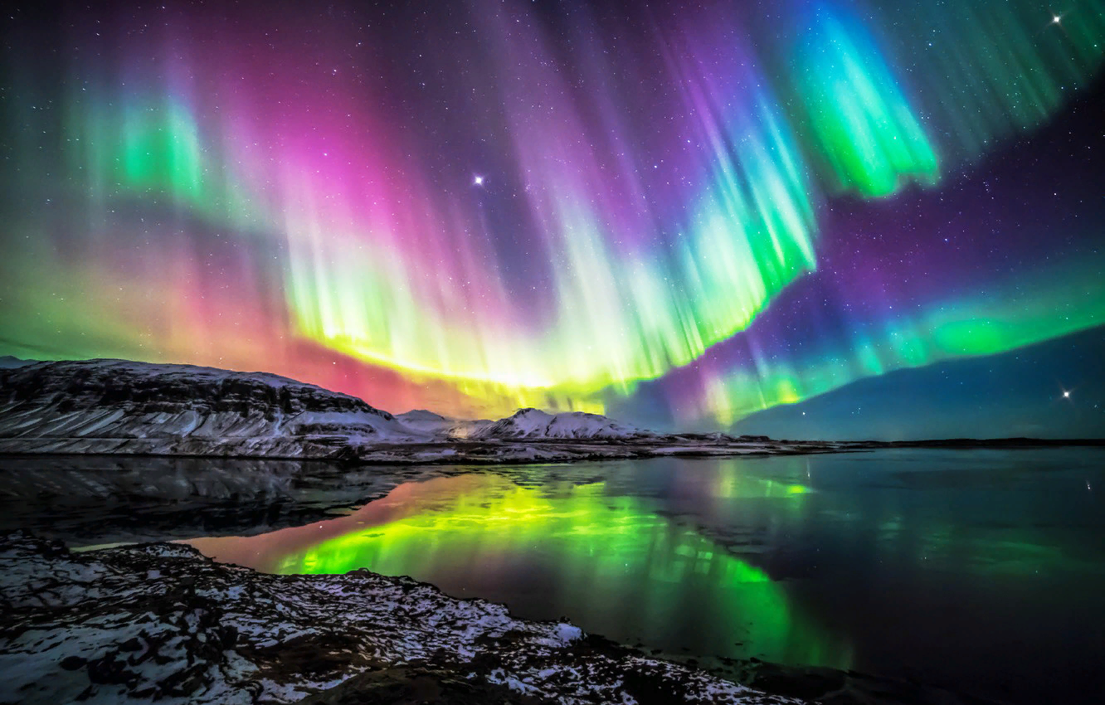
2
Ответь на вопрос.
Иногда в Арктике происходит свечение разряженных слоёв воздуха и возникает…
1 – полярное сияние
2 – полярный день
3 – полярная ночь
Ответ запиши одной цифрой на листочек.
Это вторая часть ключа от двери.
В квесте три задания.

Slide 3
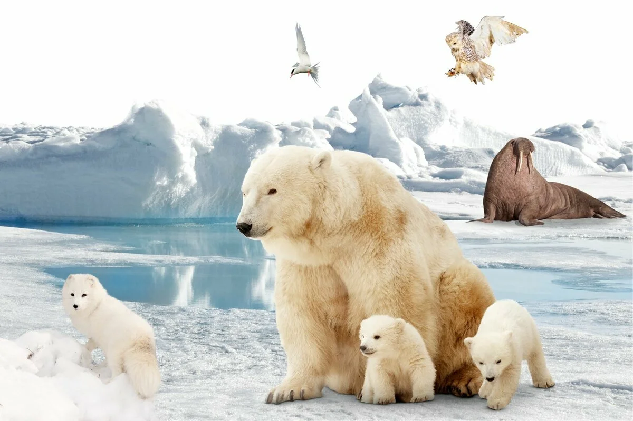
Выбери правильный ответ.
3
Все обитатели арктических пустынь приспособились к суровому климату. У них…
1 – густой мех или
плотное оперение
2 – толстый слой жира
3 – белая или очень
светлая окраска
4 – все ответы верные
Ответ запиши одной цифрой на листочек.
Это последняя третья часть ключа от двери.
Теперь собери весь код,
запиши все части ключа в одну строчку без пробелов.

Slide 4
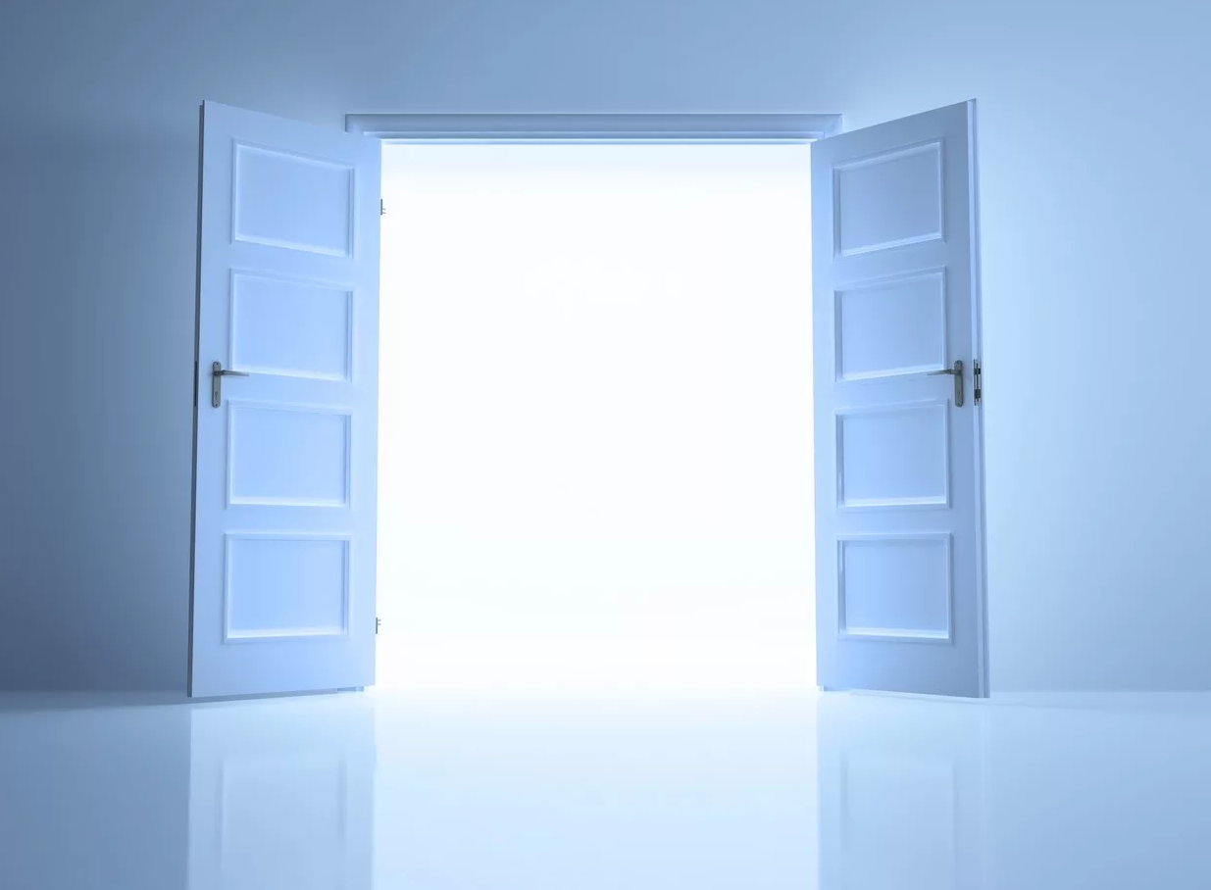

МОЛОДЕЦ!

